Slide 1

Giới thiệu về quản trị mạng
Khái niệm quản trị mạng
Các tài nguyên được quản trị
Mục đích của quản trị mạng
Kiến trúc của hệ quản trị mạng
Mô hình chức năng của hệ quản trị mạng

Slide 2

Khái niệm quản trị mạng
Quản trị mạng liên quan đến việc giám sát, điều khiển và phối hợp các tài nguyên trong mạng máy tính
  Giám sát – Monitoring
  Điều khiển – Control
  Phối hợp - Coordination

Slide 3
Các tài nguyên được quản trị
Phần cứng:
  Các thành phần của máy tính
  Các phương tiện truyền
  Các kết nối
Phần mềm:
  Các phần mềm hệ điều hành: trên máy trạm và hệ điều hành mạng
  Các phần mềm ứng dụng

Slide 4
Mục đích của quản trị mạng
Đảm bảo độ sẵn sàng cao của mạng
Giảm chi phí vận hành mạng
Giảm tắc nghẽn trong mạng – bottlenecks
Tăng độ linh hoạt trong hoạt động và tích hợp
Nâng cao hiệu quả: thoả mãn nhiều yếu tố
Dễ sử dụng
Bảo mật

Slide 5

Kiến trúc của hệ quản trị mạng
Hệ thống quản trị - Network Management System (NMS)
Các thực thể quản trị - management entities (manager): các tiến trình chạy trong NMS
Hệ thống được quản trị gồm các tài nguyên hay đối tượng được quản trị - managed objects
Agent: tiến trình chạy trên các đối tượng được quản trị để trao đổi thông tin với manager (trao đổi với management entities)
Môi trường mạng - network
Giao thức quản trị - management protocols: SNMP – Simple Network Management Protocol hay CMIP – Common Management Information Protocol

Slide 6
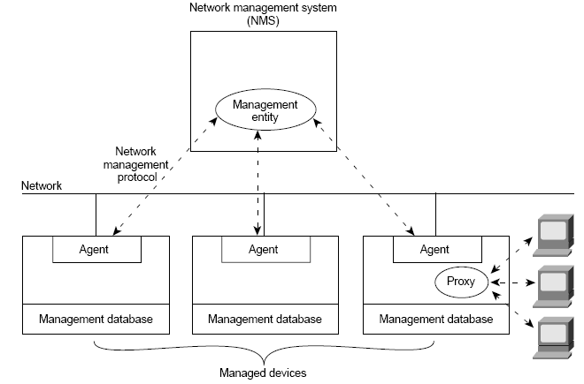
Kiến trúc hệ quản trị mạng

Slide 7
Kiến trúc của hệ quản trị mạng
Cơ chế hoạt động
  Hỏi đáp – Polling
  Thông báo – Notification/Trap

Slide 8
Mô hình chức năng của hệ quản trị mạng (1)
Quản trị hiệu năng – Performance management
  Đo lường và bảo đảm sẵn sàng các vấn đề hiệu năng mạng ở một mức độ chấp nhận được
  Các tiêu chí: thông lượng, thời gian hồi đáp, tỷ suất lỗi, hiệu suất sử dụng đường truyền …
  Quản trị hiệu năng liên quan đến 3 bước: đo đạc, phân tích và tối ưu hoá
  Quản trị hiệu năng sẽ có những thao tác phản ứng lại với hiện trạng mạng

Slide 9
Mô hình chức năng của hệ quản trị mạng (2)
Quản trị cấu hình – Configuration management
  Quản trị cấu hình mạng và hệ thống
  Theo dõi và quản lý các hiệu ứng xảy ra trong hoạt động mạng với các phiên bản khác nhau của các thành phần phần cứng và phần mềm
  Các thông tin quản trị cấu hình sẽ được lưu trữ trong cơ sở dữ liệu cấu hình để tham khảo khi cần thiết

Slide 10
Mô hình chức năng của hệ quản trị mạng (3)
Quản trị kế toán – Accounting management
  Đo lường và đánh giá các tham số hiệu dụng của mạng để đưa ra các thông báo và điều chỉnh cần thiết
  Giảm các trục trặc cho và hệ thống và cân đối việc truy cập mạng giữa toàn bộ người dùng
  Ví dụ như đặt hạn mức (quota) sử dụng tài nguyên cho các người dùng hay tạo các thông tin thanh toán (billing) cho người dùng

Slide 11
Mô hình chức năng của hệ quản trị mạng (4)
Quản trị lỗi – Fault management
  Phát hiện và ghi nhận (log) các vấn đề trong họat động mạng, thông báo đến người sử dụng và nếu có thể thì có hành động khắc phục
  Quản trị lỗi gồm: xác định dấu hiệu và cô lập, khắc phục và kiểm thử, đưa hệ thống trở lại làm việc. Đồng thời, dấu hiệu, cách phát hiện và cách giải quyết cũng được lưu lại làm thông tin phân tích
  Event Viewer

Slide 12
Mô hình chức năng của hệ quản trị mạng (5)
Quản trị bảo mật – Security management
  Điều khiển việc truy cập đến các tài nguyên mạng theo những chính sách nhất định: cho phép, từ chối và thống kê việc truy cập
  Thành phần quản trị bảo mật cần phân biệt tài nguyên thành các khu vực cần xác thực và không cần xác thực và người dùng thành người dùng được phép và không được phép

Slide 13
2. SNMP
Khái niệm
Kiến trúc
Khuôn dạng đơn vị dữ liệu
Cơ sở thông tin quản trị – MIB

Slide 14

Khái niệm
SNMP – Simple Network Management Protocol
Giảm chi phí phát triển cho các phần mềm agent
Cho phép các nhà cung cấp bổ sung các chức năng quản trị trong quá trình mở rộng
Tách rời kiến trúc quản trị với kiến trúc phần cứng, cho phép hỗ trợ nhiều nhà cung cấp khác nhau.
SNMP thiết kế độc lập với giao thức truyền nhưng phần lớn các hãng thiết kế trên IP với mô hình:

Slide 15
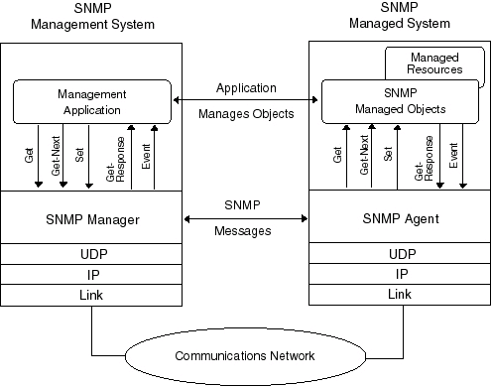
Kiến trúc

Slide 16

Agent - Là 1 thực thể server trên mạng có Management Information Base (MIB).
Manager - Là 1 client trên mạng truy cập vào MIB của Agent.
MIB - Tập hợp các đối tượng (biến) liên quan đến thực thể mạng được quản trị
Agent
Variable Requests/Replies
Manager
MIB

Slide 17
Các loại bản tin
  Gửi bởi Manager
    Get: GetRequest
    Get-Next: Get-NextRequest
    Set: SetRequest
  Gửi bởi Agent
    Get-Response
    Event: Trap

Slide 18
Sử dụng giao thức tầng giao vận UDP
Agent: cổng 161, nhận Request từ manager
Manager: cổng 162, nhận Trap từ agent

Slide 19
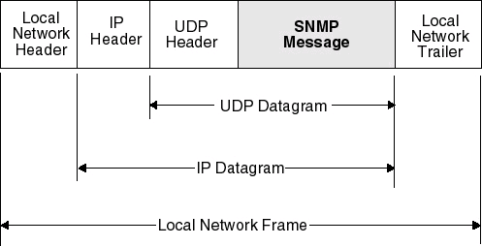
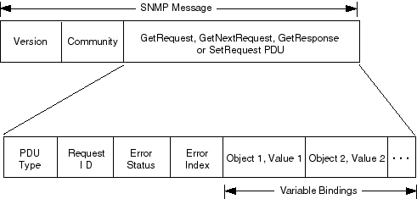
Khuôn dạng đơn vị dữ liệu

Slide 20
Khuôn dạng đơn vị dữ liệu
Version: INTEGER – phiên bản của giao thức SNMP (1, 2, 3)
Community: OCTET STRING – xác thực quyền truy cập của manager tới agent (như một kiểu password – không mã hoá), có 4 quyền
  READ (READ ONLY)
  READ WRITE
  TRAP (NOTIFY)
  TRAVERSAL OPERATION

Slide 21
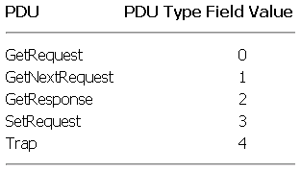
Khuôn dạng đơn vị dữ liệu
PDU Type – Loại SNMP PDU
Request ID: INTEGER – xác định trả lời tương ứng của yêu cầu

Slide 22

Lệnh read
  Được sử dụng bởi manager để theo dõi các thiết bị được quản trị.
  Manager khảo sát các tham số khác nhau được lưu trữ bởi thiết bị được quản trị.
  Cho bản tin get, get-next
Lệnh read write
  Được sử dụng bởi manager để điều khiển các thiết bị được quản trị.
  Manager thay đổi giá trị của các tham số được lưu trên thiết bị được quản trị.
  Cho bản tin set

Slide 23
Lệnh trap: sử dụng bởi agent báo hiệu về manager những sự kiện bất thường mà nó phát hiện được.
Traversal operation (tác vụ ngược) được sử dụng bởi manager để xác định các tham số nào được hỗ trợ bởi một thiết bị được quản trị và từ đó tập hợp các thông tin trong các bảng.

Slide 24
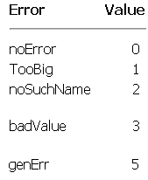
Khuôn dạng đơn vị dữ liệu
Error Status
Không lỗi
Kích thước PDU trả lời vượt quá giới hạn
Tên đối tượng được yêu cầu không phù hợp với tên trong MIB
SetRequest chứa biến có kiểu, độ dài hoặc giá trị không phù hợp với khai báo
Lỗi khác

Slide 25
Cơ sở thông tin quản trị (MIB) của SNMP
Management Information Base
  Tập hợp của thông tin được tổ chức dưới dạng phân cấp
  Định danh các đối tượng được quản trị theo cấu trúc thông tin quản trị
  Các đối tượng MIB là những gì agent và manager trao đổi
MIB compiler: Trình dịch MIB
  Đặt trong SNMP agent
  Chạy trên platform để chuyển đổi các biến user sang format của MIB

Slide 26
Conceptual
MIB
MIB
MIB
Compiler
ASN.1
SMI
Agent
Agent
MIB
Manager
Variable Requests/Replies
SNMP encapsulation
BER encoding

Slide 27
MIB
1 MIB là 1 text file mô tả về managed objects (đối tượng được quản trị) sử dụng cú pháp ASN.1 (Abstract Syntax Notation 1)
ASN.1 ngôn ngữ chuẩn mô tả dữ liệu và thuộc tính
Linux, các file MIB lưu trữ directory /usr/share/snmp/mibs
  Có nhiều MIB files
  MIB-II (RFC 1213) định nghĩa managed objects của mạng TCP/IP

Slide 28
MIB
MIB được truy cập bằng cách sử dụng các giao thức quản trị mạng như SNMP.
Một đối tượng MIB là một trong những thuộc tính đặc trưng của một thiết bị được quản trị. Các đối tượng được quản lý bao gồm một hoặc nhiều thể hiện của đối tượng, thông thường chúng là các biến.

Slide 29
MIB
Mỗi đối tượng được quản trị (managed object) được gán bởi một định danh đối tượng object identifier (OID)
OID lưu ở MIB file.
Một OID được biểu diễn bởi dãy số tự nhiên cách nhau bởi dấu chấm hoặc 1 chuỗi văn bản (text string) VD:
  1.3.6.1.2.1.4.6.
  iso.org.dod.internet.mgmt.mib-2.ip.ipForwDatagrams
Khi SNMP manager truy vấn 1 đối tượng nó gửi tới SNMP agent.

Slide 30
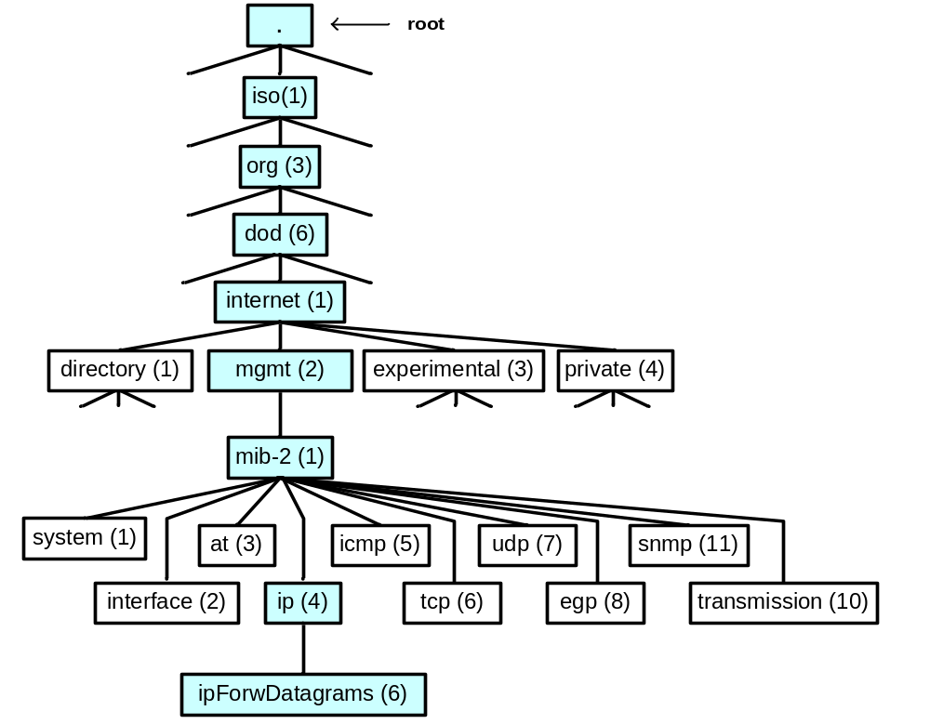

Tổ chức của các managed objects
Mỗi OID đại diện cho 1 nút trên cây.
OID 1.3.6.1.2.1 (iso.org.dod.internet.mgmt.mib-2) là đối tượng cao nhất của cây phân cấp của các managed objects của MIB-II.
Các nhà sản xuất thiết bị mạng có thể thêm các đối tượng cụ thể của SP vào cây phân cấp

Slide 31
OID của các đối tượng cấp đầu tiên thuộc về các tổ chức chuẩn hóa khác nhau.
Cấp thấp hơn thì được gán bởi các tổ chức tương ứng ở mức trên.
Các nhà sản xuất có thể định nghĩa các nhánh riêng để định nghĩa cho các đối tượng được quản lý (managed objects) trên các sản phẩm riêng của họ.

Slide 32



MIB
MIB được truy cập bằng cách sử dụng các giao thức quản trị mạng như SNMP.
Có hai loại managed objects là đối tượng vô hướng (scalar) và đối tượng dạng ống (tubular).
  Đối tượng vô hướng chỉ 1 thể hiện của đối tượng.
  Đối tượng hình ống định nghĩa nhiều thể hiện của các đối tượng có liên quan nhau và chúng được nhóm lại thành các bảng trong MIB.

Slide 33
MIB theo chuẩn hoặc tự định nghĩa
Chuẩn MIB (MIB-2)
  Chưa các thông tin liên quan đến mạng theo chuẩn
    VD thông số: Có bao nhiêu kết nối cho 1 host
Custom MIB
  Điều khiển các thông số tự định nghĩa theo yêu cầu
  VD demo của (http:\\nickcam.ussw.com)
      Xây dựng MIB cho số người truy cập
      Chụp ảnh ở góc nào
      Thời gian chụp ảnh …

Slide 34
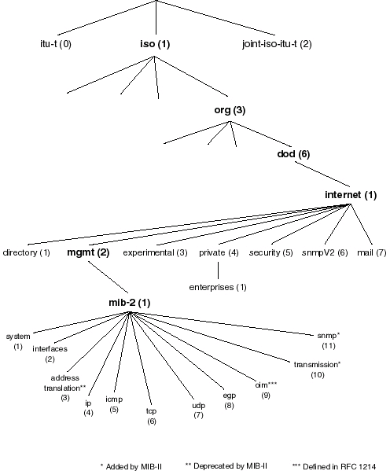
MIB

Slide 35
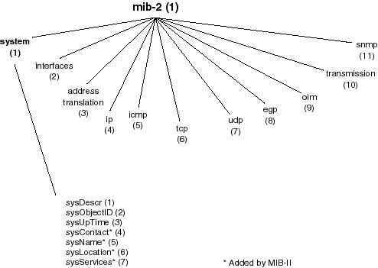
MIB
Nhóm hệ thống – System group

Slide 36
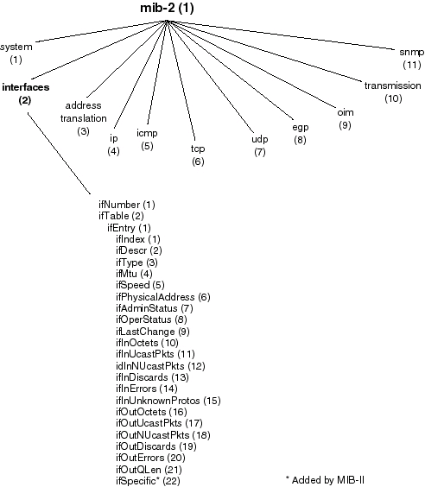
MIB
Nhóm giao diện – Interface group

Slide 37

A MIB bắt đầu với định nghĩa ASN.1
Định nghĩa này sẽ được dịch sang format mà agent sẽ sử dụng -- thông thường là cấu trúc và mảng C
MIB
Translation
ASN.1
MIB
Agent
MIB

Slide 38
Định nghĩa chuẩn của MIB-2 - RFC 1213.
-- ASN.1 example definition of sysUpTime
sysUpTime OBJECT-TYPE
SYNTAX TimeTicks
ACCESS read-only
STATUS mandatory
DESCRIPTION
"The time (in hundredths of a second) since the
network management portion of the system was last
re-initialized."
::= { system 3 }

Slide 39
ipForwDatagrams OBJECT-TYPE
SYNTAX Counter
ACCESS read-only
STATUS mandatory
DESCRIPTION
"The number of input datagrams for which this
entity was not their final IP destination, as a
result of which an attempt was made to find a
route to forward them to that final destination.
In entities which do not act as IP Gateways, this
counter will include only those packets which were
Source-Routed via this entity, and the Source-
Route option processing was successful."
::= { ip 6 }

Slide 40
Các bản tin gửi từ manager
  get -- Lấy giá trị của biến tương ứng với 1 Object Identifier (OID).
  set -- Đặt giá trị của biến tương ứng với 1 OID.
  get-next -- Lấy giá trị của biến đang xử lý OID.
Get-next chỉ sử dụng khi manager không biết tới MIB của agent. Nó cho phép manager có các tác vụ ngược tới MIB không cần biết trước thông tin.

Slide 41
VD về trap gửi bởi agent
-- Define Event holder
usswExampleEvents OBJECT-IDENTITY
STATUS current
DESCRIPTION “The Events as examples.”
::= { ExampleEvents 0 }
-- Define Event
usswPorcupineEvent NOTIFICATION-TYPE
OBJECTS { usswPorcupinePricks }
STATUS current
DESCRIPTION “The number of pricks from the porcupine
has increased.”
::= { ExampleEvents 1 }

Slide 42
VD về các quá trình trong SNMP
Request
Read msg from
SNMP Manager
SNMP message
Process security
wrapper
MIB
variable
Protocol Data Unit
MIB
variable
info
SNMP message
Look up OID
Get variable
value
Store OID in
response
Write response
MIB
table
info
Look up entry
in table
Set variable
value
Response
MIB variable

Slide 43
VD SNMP packet (dạng hex)
Raw SNMP packet:
30 23 02 01 00 04 06 70 75 62 6c 69 63 a0 16 02 01 01 02 01 00 02 01
00 30 0b 30 09 06 05 2b 06 01 02 01 05 00
Decode of Example 1 SNMP packet:
SNMP encapsulation
30 23 Sequence of length 35
02 01 00 Integer of length 1, version 1 (0)
04 06 70 75 62 6c 69 63 String of length 4, "public"
PDU
a2 16 getnext of length 22
02 01 01 Integer of length 1, ID == 1
02 01 00 Integer of length 1, Error index == 0
02 01 00 Integer of length 1, Error value == 0
Variable Bindings List
30 0b Sequence of length 11
Variable 1
30 09 Sequence of length 9
06 05 2b 06 01 02 01 Object ID of length 5, (1.3).6.1.2.1
05 00 Null type, value 0

Slide 44
VD SNMP packet (dạng hex)
Raw SNMP packet (in hex):
30 27 02 01 00 04 06 70 75 62 6c 69 63 a1 1a 02 01 01 02 01 00 02 01
00 30 0f 30 0d 06 08 2b 06 01 02 01 11 30 00 02 01 01
Decode of Example 2 SNMP packet:
SNMP encapsulation
30 27 Sequence of length 39
02 01 00 Integer of length 1, version 1 (0)
04 06 70 75 62 6c 69 63 String of length 4, "public"
PDU
a1 1a set of length 26
02 01 02 Integer of length 1, ID == 2
02 01 00 Integer of length 1, Error index == 0
02 01 00 Integer of length 1, Error value == 0
Variable Bindings List
30 0d Sequence of length 13
Variable 1
30 08 Sequence of length 8
06 08 2b 06 01 02 01 11 30 00 Object ID of length 8,
1.3.6.1.2.1.11.30.0
snmpEnableAuthenTraps
02 01 01 Integer of length 1, enabled(1)

Slide 45
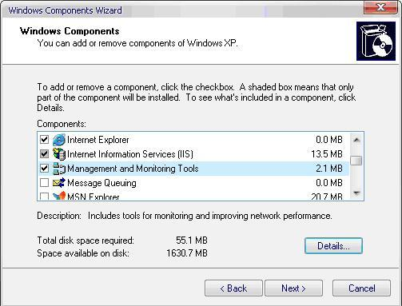
VD đơn giản về sử dụng SNMP
Cài đặt dịch vụ SNMP:
Trên Windows
Control Panel, Add Remove Programs -> Add Remove Window Components.
Chọn Management and Monitoring Tools.

Slide 46
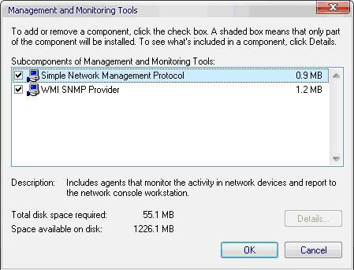

Slide 47
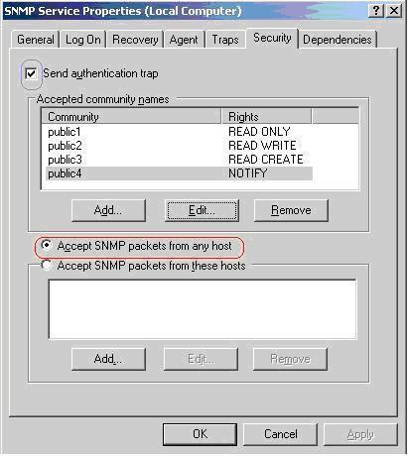

Slide 48
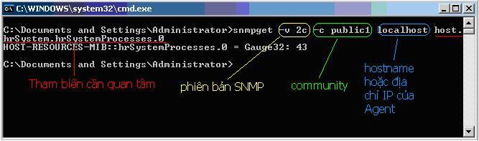

Sử dụng trên windows
  Snmpget
  Snmpgetnext
  Snmpwalk
  Snmptable
  snmpset
  Snmptrap
  snmpdf

Slide 49
Linux: Sử dụng gói cài thêm net-snmp hoặc tool net-snmp

Slide 50
Các công cụ sử dụng SNMP: MRTG, Cacti, Solarwinds, HPOpenView
Công cụ trên Linux: Nagios, Zabbix

Slide 51
4. Abstract Syntax Notation One
ASN.1
Khái niệm
Các kiểu dữ liệu cơ sở
Khai báo kiểu dữ liệu
Gán giá trị
Định danh đối tượng
Kiểu có cấu trúc
Luật mã hoá

Slide 52
Khái niệm
Nhu cầu trao đổi thông tin ngày càng tăng nhanh và mở rộng trên mọi lĩnh vực
Việc trao đổi không chỉ được thực hiện giữa người dùng với người dùng, người dùng với ứng dụng mà còn giữa ứng dụng với ứng dụng
Việc trao đổi không chỉ mang nội dung dữ liệu mà còn phải chứa cả kiểu và cấu trúc của dữ liệu đó
Ngoài ra, việc tham gia của nhiều nhà cung cấp và nhiều tổ chức làm chuẩn cũng dẫn đến việc phải chuẩn hoá đặc tả các thông tin trao đổi

Slide 54
Khái niệm
Cú pháp trừu tượng – Abstract syntax:
  Cung cấp một tập các quy tắc hình thức cho việc mô tả cấu trúc các đối tượng một cách độc lập với sự biểu diễn của người dùng và của máy
Cú pháp truyền – Transfer syntax:
  Là biểu diễn thật sự của dữ liệu khi được truyền qua mạng, thường là dòng các octet
Luật mã hoá – Encoding rules:
  Định nghĩa ra ánh xạ chuyển đổi cú pháp trừu tượng thành cú pháp truyền

Slide 55
Khái niệm
Abstract Syntax Notation One – ASN.1 là ký pháp mô tả cấu trúc dữ liệu ở mức trừu tượng cao
ASN.1 được chuẩn hoá quốc tế, không phụ thuộc vào nhà sản xuất, máy hay ngôn ngữ
ASN.1 được hỗ trợ bởi các luật cho phép chuyển giá trị dữ liệu thành dòng bit để truyền đi qua môi trường mạng máy tính
ASN.1 được hỗ trợ bởi các công cụ và ngôn ngữ lập trình cho phép chuyển các ký pháp ASN.1 thành các kiểu dữ liệu của ngôn ngữ lập trình

Slide 56
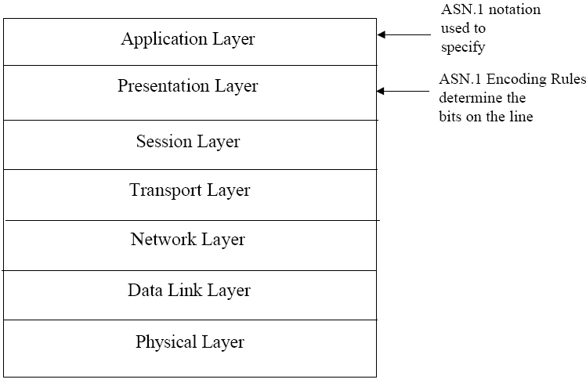
Các tầng OSI và ASN.1

Slide 57
Abstract Syntax Notation One
ASN.1
Khái niệm
Các kiểu dữ liệu cơ sở
Khai báo kiểu dữ liệu
Gán giá trị
Định danh đối tượng
Kiểu có cấu trúc
Luật mã hoá

Slide 58
Các kiểu dữ liệu cơ sở
Các kiểu dữ liệu cơ bản
  BOOLEAN
  INTEGER
  ENUMERATED: liệt kê
  REAL
  BIT STRING
  OCTET STRING

Slide 59
Các kiểu dữ liệu cơ sở
Các kiểu dữ liệu xâu ký tự
  NumericString
  PrintableString
  VisibleString
  UTF8String

Slide 60
Các kiểu dữ liệu cơ sở
Kiểu đối tượng
  OBJECT IDENTIFIER: dùng để định danh đối tượng, là một dãy số nguyên không âm, phân cách nhau bởi dấu chấm
  ObjectDescriptor: mô tả thông tin về đối tượng (không còn được sử dụng)

Slide 61
Các kiểu dữ liệu cơ sở
Một số kiểu dữ liệu khác
  NULL
  UTCTime: yymmddhhmm[ss] (1950 – 2049)
  GeneralizedTime: yyyymmddhhmm[ss]

Slide 62
Abstract Syntax Notation One
ASN.1
Khái niệm
Các kiểu dữ liệu cơ sở
Khai báo kiểu dữ liệu
Gán giá trị
Định danh đối tượng
Kiểu có cấu trúc
Luật mã hoá

Slide 63
Khai báo kiểu dữ liệu
Cú pháp: <tên_kiểu> ::= <kiểu>
Ví dụ:
  Counter ::= INTEGER
  IpAddress ::= OCTET STRING
  Months ::= ENUMERATED { january (1),
  february (2),
  march (3),
  april (4),
  may (5),
  june (6),
  july (7),
  august (8),
  september (9),
  october (10),
  november (11),
  december (12)}

Slide 64
Khai báo kiểu dữ liệu con
Cú pháp:
<tên_kiểu_con> ::= <kiểu>(<ràng_buộc>)
Ví dụ:
  Counter ::= INTEGER( 0..4294967295 )
  IpAddress ::= OCTET STRING ( SIZE(4) )
  Spring ::= Months( january | february | march )
  Summer ::= Months( april | may | june )
  SmallPrime ::= ( 2 | 3 | 5 | 7 | 11 )
  Key ::= BIT STRING ( SIZE(40) )

Slide 65
Abstract Syntax Notation One
ASN.1
Khái niệm
Các kiểu dữ liệu cơ sở
Khai báo kiểu dữ liệu
Gán giá trị
Định danh đối tượng
Kiểu có cấu trúc
Luật mã hoá

Slide 66
Gán giá trị
Cú pháp: <tên_giá_trị> <kiểu> ::= <giá_trị>
Ví dụ:
  ipInReceives Counter ::= 2450
  ipRouteMask IpAddress ::= ‘FFFFFF00’H
  currentMonth Months ::= february
  givenName VisibleString ::= “John”
  married BOOLEAN ::= TRUE
  faxMessage BIT STRING ::= ‘01100001101’B
  encryptionKey Key ::= ‘A1B2C3D4E5’H

Slide 67
Abstract Syntax Notation One
ASN.1
Khái niệm
Các kiểu dữ liệu cơ sở
Khai báo kiểu dữ liệu
Gán giá trị
Định danh đối tượng
Kiểu có cấu trúc
Luật mã hoá

Slide 68
Định danh đối tượng
Object Identifier – OID
internet OBJECT IDENTIFIER ::= { iso(1) org(3) dod(6) 1 }
private OBJECT IDENTIFIER ::= { internet 4 }

Slide 69
Định danh đối tượng – OID
ASN.1 tổ chức các định danh đối tượng theo cấu trúc cây để đảm bảo mỗi đối tượng có định danh duy nhất
Ví dụ một số đối tượng của SNMP
  Các đối tượng SNMP chính thức (official SNMP Objects)
  { iso(1) org(3) dod(6) internet(1) mgmt(2) }
  Các đối tượng SNMP riêng theo tổ chức (Enterprise-specific SNMP Objects)
  { iso(1) org(3) dod(6) internet(1) private(4) enterprise(1) }

Slide 70
Abstract Syntax Notation One
ASN.1
Khái niệm
Các kiểu dữ liệu cơ sở
Khai báo kiểu dữ liệu
Gán giá trị
Định danh đối tượng
Kiểu có cấu trúc
Luật mã hoá

Slide 71
4 loại kiểu có cấu trúc
  SEQUENCE
  SEQUENCE OF
  SET
  SET OF

Slide 72
Kiểu có cấu trúc
SEQUENCE
Tập hợp các phần tử có phân biệt thứ tự (kiểu bất kỳ)
Khai báo:
UserAccount ::= SEQUENCE {
username VisibleString,
password VisibleString,
accountNr INTEGER
}
Gán giá trị:
myAccount UserAccount ::= {
username “John”,
password “john123”,
accountNr 4711
}

Slide 73
Kiểu có cấu trúc
SEQUENCE OF
Tập hợp các phần tử có cùng kiểu và có phân biệt thứ tự
Khai báo:
MemberCountries ::= SEQUENCE OF VisibleString
AccountRegistry ::= SEQUENCE OF UserAccount
Gán giá trị:
euMembers MemberCountries ::= {
"Austria", "Belgium", "Denmark", "Finland",
"France", "Germany", "Greece", "Ireland",
"Italy", "Luxembourg", "The Netherlands",
"Portugal", "Spain", "Sweden", "United Kingdom"
}

Slide 74
Kiểu có cấu trúc – SET
Tập hợp các phần tử không phân biệt thứ tự (kiểu bất kỳ)
Khai báo:
UserAccount ::= SET {
username [0] VisibleString,
password [1] VisibleString,
accountNr [2] INTEGER
}
Gán giá trị:
myAccount UserAccount ::= {
accountNr 4711,
username “John”,
password “john123”
}

Slide 75
Kiểu có cấu trúc – SET OF
Tập hợp các phần tử cùng kiểu và không phân biệt thứ tự
Khai báo:
Keywords ::= SET OF VisibleString
Gán giá trị:
someASN1Keywords Keywords ::=
{ “INTEGER”, “BOOLEAN”, “REAL” }

Slide 76
Abstract Syntax Notation One
ASN.1
Khái niệm
Các kiểu dữ liệu cơ sở
Khai báo kiểu dữ liệu
Gán giá trị
Định danh đối tượng
Kiểu có cấu trúc
Luật mã hoá

Slide 77
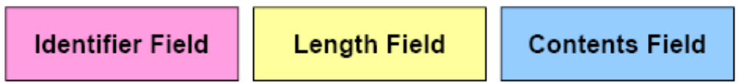

Luật mã hoá
Basic Encoding Rule of ASN.1 - BER
Giá trị ASN.1 được mã hoá bởi bộ 3
  Type: xác định kiểu dữ liệu
  Length: xác định độ dài của trường giá trị
  Value: nội dung giá trị
3 loại
  Loại 1: Premitive, mã hóa với độ dài hữu hạn các kiểu cơ sở
  Loại 2: Constructed, kiểu mã hóa với độ dài hữu hãn các kiểu có cấu trúc (SEQUENCE[OF], SET[OF])
  Loại 2: Constructed, kiểu mã hóa với độ dài vô hạn các kiểu có cấu trúc (SEQUENCE[OF], SET[OF])
Type
Length
Value

Slide 78
Kiểu dữ liệu Type
Các lớp mã hoá kiểu dữ liệu
  UNIVERSAL Class: các kiểu chuẩn của ASN.1
  APPLICATION Class: các kiểu tự định nghĩa của ứng dụng
  PRIVATE
  context-specific

Slide 79
UNIVERSAL Class Tag

Slide 80
APPLICATION Class Tag
Khai báo rõ – Explicit
IpAddress ::= [APPLICATION 0]
OCTET STRING ( SIZE(4) )
Counter ::= [APPLICATION 1]
INTEGER (0..4294967295)
Ngầm định – Implicit
IpAddress ::= [APPLICATION 0] IMPLICIT -- RFC 1155
OCTET STRING (SIZE(4))
Counter ::= [APPLICATION 1] IMPLICIT -- RFC 1155
INTEGER (0..4294967295)

Slide 81
Mã hoá trường kiểu – định danh
Cấu trúc của trường kiểu TYPE

Slide 82
Mã hoá trường kiểu – định danh
Trường hợp tag number >= 31

Slide 83
Mã hoá trường độ dài
Dạng 1: Premitive hoặc Constructed, L ngắn hơn 128 octets hữu hạn
Dạng 2: P or C dài hữu hạn
Chỉ dạng C, Dạng vô hạn, trường nội dung kết thúc bằng EOC – End of Content

Slide 84
Luật mã hoá – Ví dụ 1

Slide 85
-129: 1111 1111 0111 1111 = 02 02 FF 7F
-128: 1111 1111 1000 0000 = 02 01 80
-127: 1111 1111 1000 0001 = 02 01 81
-1: 1111 1111 1111 1111 = 02 01 FF
0: 0000 0000 0000 0000 = 02 00
1: 0000 0000 0000 0001 = 02 01 01
127: 0000 0000 0111 1111 = 02 01 7F
128: 0000 0000 1000 0000 = 02 02 00 80
129: 0000 0000 1000 0001 = 02 02 00 81

Slide 86
Luật mã hoá – Ví dụ 2
00011010=1A

Slide 87
Luật mã hoá – Ví dụ 3
OBJECT IDENTIFIER
Z = 40*X + Y

Slide 88
Mã hoá OID
Gốc – Root
  ccitt(0): X = 0, Z = Y {0..39}
  iso(1): X = 1, Z = 40 + Y {40..79}
  joint-iso-ccitt(2): X = 2, Z = 80 + Y {80..119}
Các node
  Tương tự như tag number trong trường kiểu
  {0..127}: 0xxx xxxx
  {129..16383}: 1xxx xxx 0xxx xxxx
  {16384..2097151}: 1xxx xxxx 1xxx xxxx 0xxx xxxx

